Slide 1
БЮДЖЕТ ДЛЯ ГРАЖДАН на 2022-2024 годы МАКСАТИХИНСКИЙ РАЙОН

Slide 2
Основные параметры бюджета района
направления | 2020 (факт) | 2021 (№ от 02.12.21г.) | 2022 (проект) | 2023 (проект) | 2024 (проект)
Доходы | 416867,12 | 422213,39 | 412905,2 | 413270,7 | 412329,5
Налоговые и неналоговые доходы (ННД) | 41166,93 | 36522,60 | 42221,1 | 42972,8 | 43321,4
Дополнительный норматив от НДФЛ | 61399,60 | 53534,0 | 63277,0 | 64381,0 | 65500,0
Безвозмездные поступления, в т.ч. | 314300,59 | 332156,79 | 307407,1 | 305916,9 | 303508,1
дотации | 72449,50 | 78637,30 | 73856,3 | 65670,0 | 62628,0
Целевые средства | 241851,09 | 253519,49 | 233550,8 | 240246,9 | 240880,1
Расходы | 402306,21 | 437896,88 | 412905,2 | 413270,7 | 412329,5
За счет собственных средств | 172309,10 | 184377,39 | 179354,4 | 173023,8 | 171449,4
За счет целевых средств | 229997,11 | 253519,49 | 233550,8 | 240246,9 | 240880,1
Дефицит (-) Профицит (+) | +14560,91 | - 15683,49 | 0 | 0 | 0

Slide 3
Формирование доходной части бюджета муниципального образования «Максатихинский район» осуществлялось на основе:
ПРОГНОЗА СОЦИАЛЬНО-ЭКОНОМИЧЕСКОГО РАЗВИТИЯ МАКСАТИХИНСКОГО РАЙОНА
ДИНАМИКИ ПОСТУПЛЕНИЙ НАЛОГОВЫХ И НЕНАЛОГОВЫХ ДОХОДОВ
ПРОГНОЗА АДМИНИСТРАТОРОВ ДОХОДОВ
ОЦЕНКИ ПОСТУПЛЕНИЙ ДОХОДОВ МЕСТНОГО БЮДЖЕТА В 2021 ГОДУ

Slide 4
Формирование доходной части бюджета Максатихинского района на 2022 год
Нормативы зачислений
5% с территорий городского поселения
13% с территорий сельских поселений
20% единый норматив
НДФЛ 26000,7
Налоговые доходы 36333,9
УСН 4010,0
Дифференцированный норматив на 2022г. – 14,58%
Стабильные доходы 173467,2
ЕНВД 17
100%
Сельскохозяйственный налог 10,7
50% с территорий городского поселения
70% с территорий сельских поселений
Всего доходов 412905,2
Межбюджетные выравнивающие трансферты 137133,3
Патентная система налогообложения 2556
100%
Прочие налоговые доходы:
Акцизы района 1916,5
Госпошлина 1823,0
Неналоговые доходы 5887,2
Целевые субвенции из областного бюджета на переданные полномочия 180686,6
Доп. норматив НДФЛ (65%) 63277,0
Дотация на выравнивание бюджетной обеспеченности 69798,0
Субсидии из областного бюджета 41467,0
Иные межбюджетные трансферты от поселений на переданные полномочия 2100+310+8947,2+40=11397,2 (акцизы дор. фонд)
Дотация на сбалансированность 4058,3

Slide 5
Структура доходов бюджета 2022 года

Slide 6
Структура налоговых доходов 2022 года

Slide 7
Структура неналоговых доходов 2022 года

Slide 8
Структура безвозмездных поступлений бюджета 2022 года

Slide 9
Структура поступления налоговых и неналоговых доходов в бюджет муниципального района по администраторам доходов
тыс. руб.

Slide 10
Основные подходы к формированию расходов бюджета Максатихинского района
Сохранение социальной направленности бюджета
Полное обеспечение действующих расходных обязательств
Обеспечение реализации Указов Президента Российской Федерации
Консервативное бюджетное планирование исходя из возможностей доходного потенциала и минимизации размера дефицита местного бюджета

Slide 11
Первоочередные задачи при формировании расходной части бюджета
Обеспечение потребности по заработной плате и начислениям
Первоочередные задачи при формировании расходной части бюджета
Обеспечение потребности по расходам на оплату коммунальных услуг
Обеспечение потребности по подвозу учащихся, питанию детей
Иные первоочередные расходы
Notes:
11

Slide 12
Расходы бюджета района на 2022-2024 годы
тыс. руб.

Slide 13
Структура расходов бюджета Максатихинского района по разделам бюджетной классификации на 2022 год и плановый период 2023-2024 годов
Наименование | 2022 год | 2023 год | 2024 год
Общегосударственные вопросы | 38738,2 | 37634,4 | 36529,7
Национальная безопасность и правоохранительная деятельность | 2956,2 | 2722,8 | 2522,8
Национальная экономика | 49547,3 | 53658,4 | 55408,8
Жилищно-коммунальное хозяйство | 40,0 | 20,0 | 20,0
Образование | 257161,9 | 249613,4 | 246208,9
Культура, кинематография | 45268,8 | 44079,0 | 43179,0
Социальная политика | 11796,8 | 14167,9 | 12938,5
Физическая культура и спорт | 5584,1 | 5236,9 | 5136,9
Средства массовой информации | 1811,9 | 1811,9 | 1811,9
Условно-утвержденные расходы |  | 4326,0 | 8573,0
 | 412905,2 | 413270,7 | 412329,5
Наименование | 2020 год | 2021 год | 2022 год
Общегосударственные вопросы | 40109,8 | 35281,9 | 33464,4
Национальная безопасность и правоохранительная деятельность | 3441,5 | 2547,3 | 2547,3
Национальная экономика | 54487,2 | 61246,8 | 62944,1
Жилищно-коммунальное хозяйство | 2980 | 907,2 | 30
Образование | 208547,7 | 208891,9 | 205991,9
Культура, кинематография | 40194,7 | 39668,6 | 38368,6
Социальная политика | 14803,5 | 13050 | 10878,6
Физическая культура и спорт | 7565,6 | 4647,6 | 4297,6
Средства массовой информации | 1842 | 1842 | 1842
Условно-утвержденные расходы |  | 4123,5 | 8077,7
 | 373972,0 | 372206,8 | 368442,2
тыс. руб.

Slide 14
Структура расходов на 2022 год (412905,2 тыс. руб.)
319811,6
77,5%

Slide 15
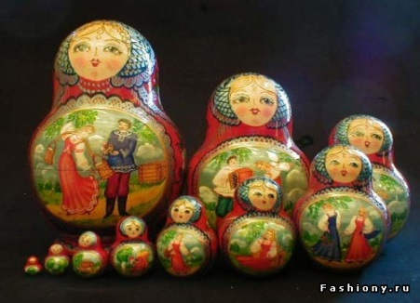
Расходы бюджета на социальную сферу в 2022 году и на плановый период 2023-2024 годов
Как и в предыдущие годы в структуре расходов приоритетными являются расходы на социальную сферу, которые составляют в 2022 году – 77,5% от общего объема расходов (412905,2 тыс. рублей), в 2023 году – 75,8% (413270,7 тыс. рублей), в 2024 году – 74,3 % (412329,5 тыс. рублей).
Образование
2022 – 257161,9
2023– 249613,4
2024– 246208,9
Культура
2022 – 45268,8
2023 – 44079,0
2024 – 43179,0
Физическая культура
и спорт 2022 – 5584,1
2023 – 5236,9
2024 – 5136,9
Социальное обеспечение
2022 – 11796,8
2023 – 14167,9
2024 – 12938,5
Всего расходов 412905,2 тыс.руб.
Всего расходов 413270,7 тыс.руб.
Всего расходов 412329,5 тыс.руб.

Slide 16
Структура расходов бюджета по муниципальным целевым программам на 2022 год
тыс. руб.

Slide 17
Программные направления деятельности муниципального образования Максатихинский район на 2022 год
тыс. руб.
31690,9
5584,1
3824,9
297,0
49056,5
260436,1
270,0
2410,7
40,0
МП "Муниципальное управление на территории Максатихинского района на 2020-2025 годы"
МП "Обеспечение безопасности населения Максатихинского района на 2022-2027 годы"
МП «Жилищно-коммунальное хозяйство и энергетика Максатихинского района Тверской области на 2020-2025 годы"
49347,3
МП "Развитие сферы транспорта и дорожного хозяйства Максатихинского района на 2022-2027 годы"
МП "Молодежная политика в Максатихинском районе на 2020-2025 годы"
МП "Социальная поддержка и защита населения Максатихинского района на 2020-2025 годы"
МП "Развитие физической культуры и спорта на территории Максатихинского района в 2020-2025 годах"
МП "Управление муниципальным имуществом муниципального образования "Максатихинский район" Тверской области на 2020-2025 годы"
МП "Развитие отрасли культура Максатихинского района Тверской области на 2020-2025 годы"
8371,6
МП «Управление муниципальными финансами, экономикой и совершенствование налоговой политики в Максатихинском районе на 2020-2025 годы»
МП "Развитие системы дошкольного, общего и дополнительного образования муниципального образования "Максатихинский район" на 2020-2025 годы"

Slide 18
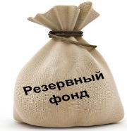
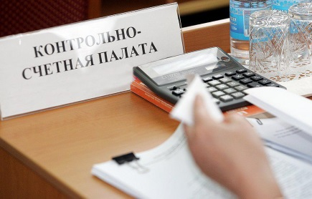
Непрограммные направления деятельности муниципального образования Максатихинский район на 2022 год
Резервный фонд в сумме
700,0 тыс. рублей
Обеспечение деятельности представительны органов местного самоуправления
250 тыс. рублей
Обеспечение деятельности контрольно-счетной палаты муниципального образования
626,1 тыс. рублей

Slide 19
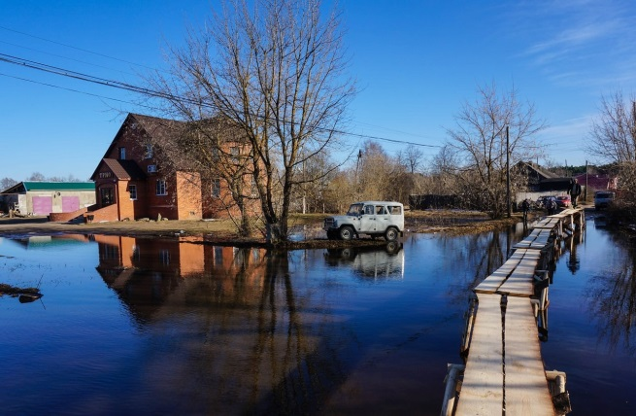
Направления расходов бюджета по разделу 03 «Национальная безопасность и правоохранительная деятельность» на 2022 год и плановый период 2023-2024 годов
тыс. руб.

Slide 20
Направления расходов бюджета по разделу 04 «Национальная экономика» на 2022 год и плановый период 2023-2024 годов

Slide 21
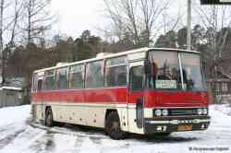
Направления расходов бюджета по подразделу 0408 «Транспорт» на 2022 год

Slide 22
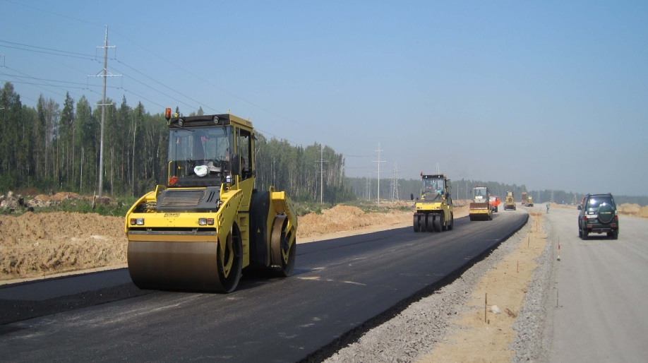
Направления расходов бюджета по подразделу 0409 «Дорожное хозяйство (дорожные фонды)» на 2022 год

Slide 23
Динамика расходов бюджета 2022-2024 годов по разделу 07 «Образование»
тыс. руб.

Slide 24
Основные направления расходов по разделу 07 «Образование» на 2022 год

Slide 25
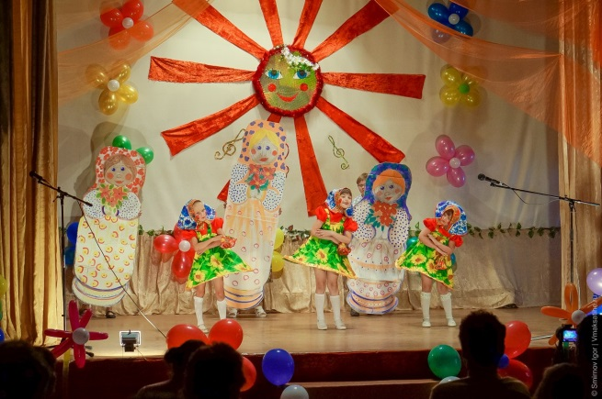
Динамика расходов бюджета 2022-2024 годов по разделу 08 «Культура, кинематография»
тыс. руб.

Slide 26
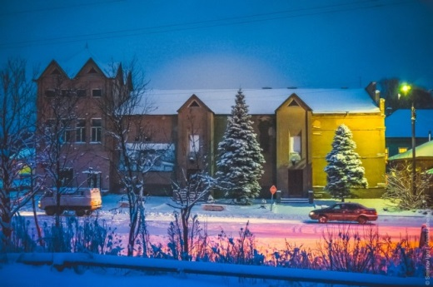
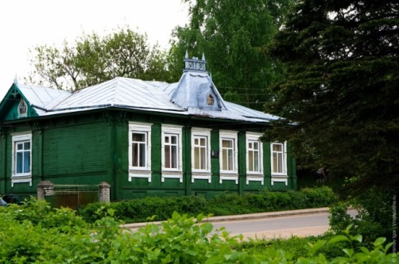
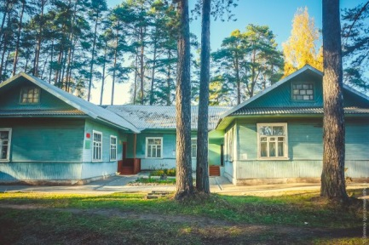
Направление расходов по РП 0801 «Культура» в разрезе муниципальных учреждений

Slide 27
Динамика расходов бюджета 2022-2024 годов по разделу 10 «Социальная политика»
тыс. руб.

Slide 28
Основные направления финансирования в 2021 году по разделу 10 «Социальная политика»
За счёт межбюджетных трансфертов из областного и федерального бюджетов
Расходы на осуществление государственных полномочий по компенсации расходов на оплату жилых помещений, отопления и освещения педагогическим работникам муниципальных образовательных организаций Тверской области, проживающих и работающих в сельской местности в сумме 4302,0 тыс. руб.
Расходы на обеспечение предоставления жилых помещений детям-сиротам, детям, оставшимся без попечения родителей, лицам из их числа по договорам найма специализированных жилых помещений за счет средств областного и федерального бюджетов в сумме 3574,9 тыс. руб.
Компенсация части родительской платы за присмотр и уход за ребенком в муниципальных образовательных организациях и иных образовательных организациях (за исключением государственных образовательных организаций), реализующих образовательную программу дошкольного образования. в сумме 3109,9 тыс. руб.
субсидия на обеспечение жильём молодых семей за счёт средств бюджета Максатихинского района
Доплата к государственной пенсии муниципальным служащим
За счёт средств местного бюджета
750,0 тыс. рублей
60,0 тыс. рублей

Slide 29
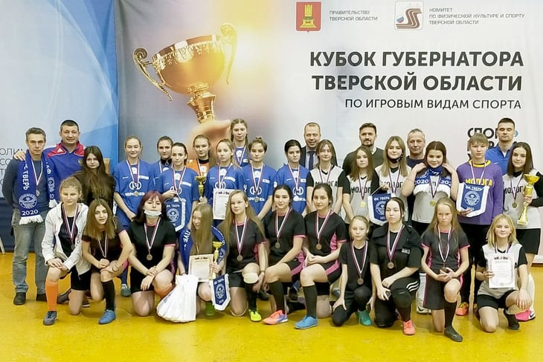
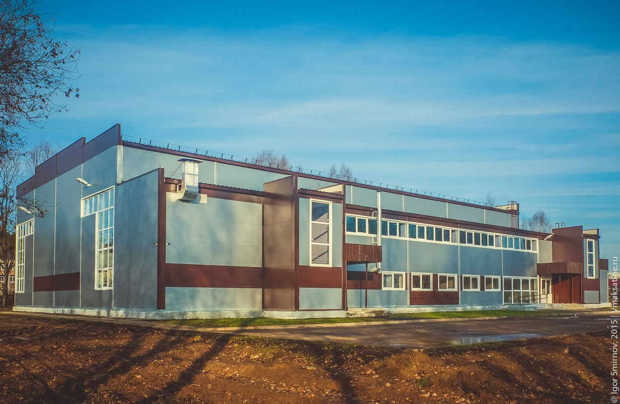
Структура расходов бюджета по разделу 11 «Физическая культура и спорт» на 2022 год и плановый период 2023-2024 годов
2022 год
Р1100
Физическая культура и спорт
5584,1 тыс.руб.
РП 1102
Содержание
МБУ «ФОК»
4844,1 тыс.руб.
РП 1105
Проведение
спортивных
Мероприятий
740,0 тыс.руб.
2023 год
Р1100
Физическая культура и спорт
5236,9 тыс.руб.
РП 1102
Содержание
МБУ «ФОК»
4596,9 тыс.руб.
РП 1105
Проведение
спортивных
Мероприятий
640,0 тыс.руб.
2024 год
Р1100
Физическая культура и спорт
5136,9 тыс.руб.
РП 1102
Содержание
МБУ «ФОК»
4496,9 тыс.руб.
РП 1105
Проведение
спортивных
Мероприятий
640,0 тыс.руб.

Slide 30
ЗНАЧЕНИЯ ПОКАЗАТЕЛЕЙ ПРОГНОЗА СОЦИАЛЬНО-ЭКОНОМИЧЕСКОГО РАЗВИТИЯ МАКСАТИХИНСКОГО РАЙОНА ТВЕРСКОЙ ОБЛАСТИ НА 2022 ГОД И НА ПЕРИОД ДО 2024 ГОДА
Показатели | Единица измерения | 2020 год факт | 2021год оценка | 2022 год прогноз | 2023 год прогноз | 2024 год прогноз
Демографические показатели |  | 14023 | 13743 | 13475 | 13213 | 12962
Численность населения (среднегодовая) - всего | человек
 | в % к предыдущему году | 98,14 | 98 | 98,05 | 98,06 | 98,1
Промышленность
Объем отгруженных товаров собственного производства, выполненных работ и услуг по видам экономической деятельности в действующих ценах каждого года – всего | тыс.рублей | 1488894 | 1564045 | 1609817 | 1657510 | 1715759
Сельское хозяйство
Продукция сельского хозяйства во всех категориях хозяйств - всего | млн рублей в ценах соответствующих лет | 164,666 | 171,284 | 173,306 | 181,127 | 189,702
 | в % к предыдущему году в сопоставимых ценах | 69,0 | 97,5 | 94,2 | 100,7 | 100,8
Малое предпринимательство
Количество предпринимателей без образования юридического лица (ПБОЮЛ), всего | человек | 293 | 305 | 307 | 310 | 315
Инвестиции
Инвестиции в основной капитал за счет всех источников финансирования - всего | Тыс. рублей в ценах соответствующих лет | 234015 | 52633,2 | 56143,3 | 355031,7 | 184082,5
Индекс физического объема | % к предыдущему году в сопоставимых ценах | 168,9 | 21,4 | 101,3 | 599,4 | 49,1
Индекс-дефлятор | % к предыдущему году | 105,6 | 105,1 | 105,3 | 105,5 | 105,6
Труд
Среднегодовая численность занятых в экономике - всего: | тыс. человек | 3,380 | 3,390 | 3,390 | 3,390 | 3,390
Среднесписочная численность работников (без внешних совместителей) - всего: | тыс. человек | 3,080 | 3,090 | 3,090 | 3,090 | 3,090
Фонд начисленной заработной платы всех работников - всего: | млн рублей | 785,700 | 795,300 | 810,000 | 826,200 | 842,800

